Slide 1

第2章 MCS-51单片机结构及原理
2.1 MCS-51单片机结构
2.2 MCS-51的存储器结构
2.3单片机的复位、时钟与时序
2.4并行I/O口

Slide 2
第2章 MCS-51单片机结构及原理
2.1 MCS-51单片机结构
2.1.1 MCS-51单片机的内部结构
2. 1.2 MCS-51引脚及功能
2.2 MCS-51的存储器结构
2.3单片机的复位、时钟与时序
2.4并行I/O口

Slide 3
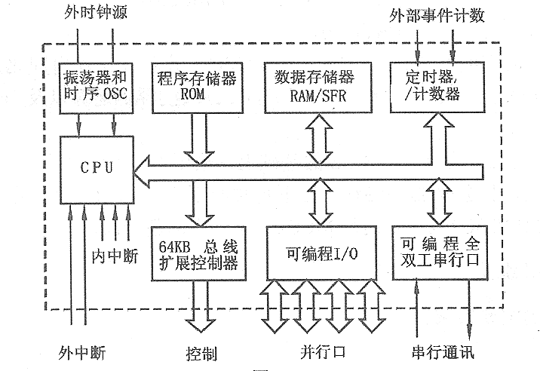
第2章 MCS-51单片机结构及原理
SCM——将通用微计算机基本功能部件集成在一块芯片上构成的一种专用微计算机系统
51单片机的结构组成
  SCM = CPU+OSC+ROM+RAM+T/C+INT+ BEC+I/O+UART

Slide 4
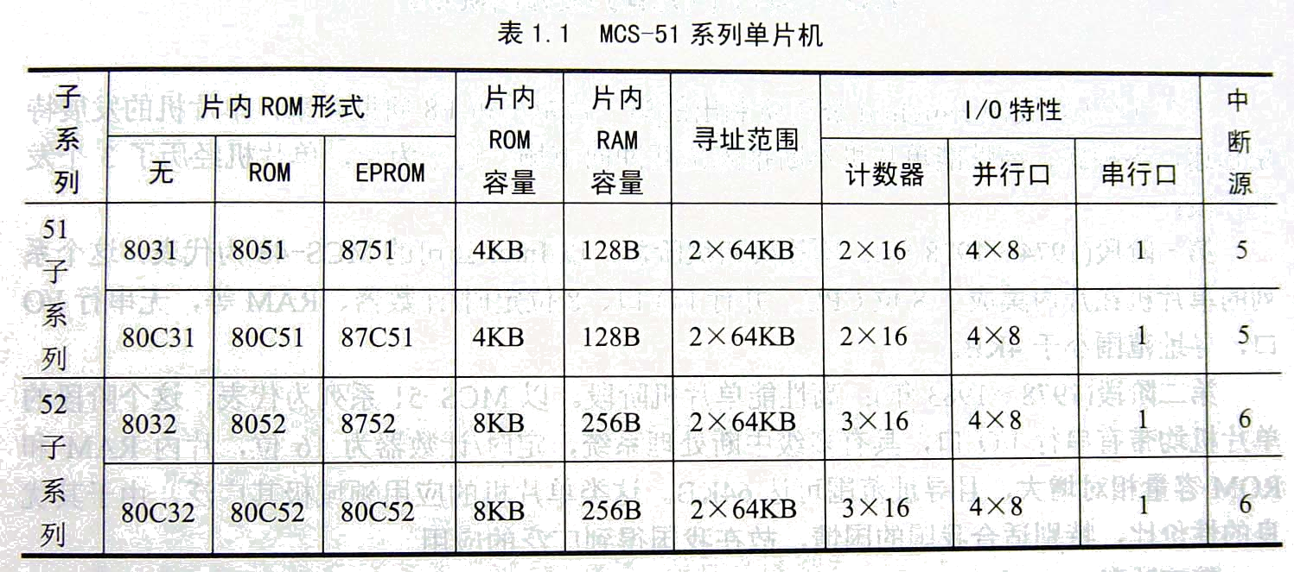
第2章 MCS-51单片机结构及原理
INTEL MCS-51系列单片机一览表
87C52
  SCM= CPU+OSC+ROM+RAM+T/C+INT+ BEC+I/O+UART
  80C51=(8位)CPU + 4KBROM + 128BRAM + (2×16)T/C + (4×8)I/O + 1个UART +5个INT + 2个64KB BEC

Slide 5
第2章 MCS-51单片机结构及原理
51单片机主要内部资源的学习安排
中央处理器CPU ——第2章
程序存储器ROM ——第2章
数据存储器RAM ——第2章
并行I/O口——第2章
中断源INT——第5章
定时器/计数器T/C——第6章
全双工串行口UART——第7章
教材结构
第1章 单片机基础知识概述
第2章 MCS-51单片机结构及原理
第3章 单片机的汇编语言与程序设计
第4章 单片机的C51语言
第5章 单片机的中断系统
第6章 单片机的定时器/计数器
第7章 单片机的串行通信技术
第8章 单片机接口技术
第9章 单片机应用系统的设计与开发
附录 实验指导

Slide 6

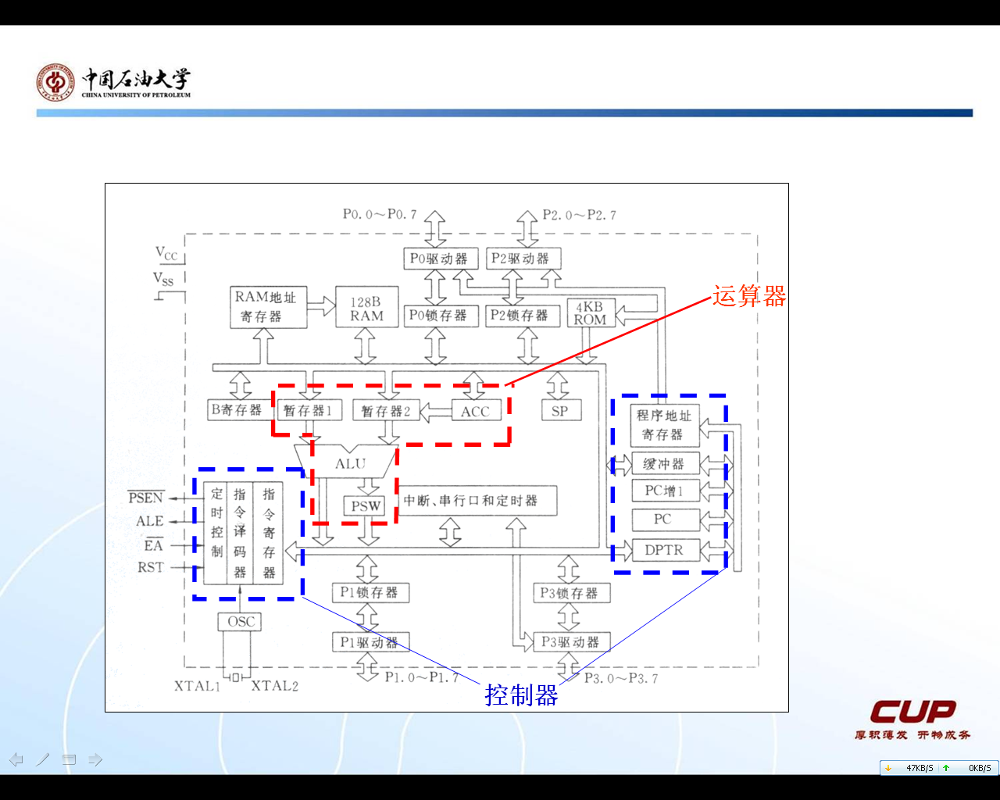
第2章 MCS-51单片机结构及原理
CPU
（Central Processing Unit ）
CPU =
控制器 + 运算器

Slide 7
第2章 MCS-51单片机结构及原理
控制器的用途：统一指挥和控制各单元协调工作
控制器的任务：从ROM中取出指令→译码→执行指令
控制器的组成：程序计数器PC、数据指针寄存器DPTR、…

Slide 8
第2章 MCS-51单片机结构及原理
运算器的用途：对数据进行算术运算和逻辑操作
运算器的任务：计算缓存器内容→结果暂存→修改运行标志
运算器的组成：累加器ACC、程序状态字寄存器PSW、…

Slide 9
（1）程序计数器（Program Counter——PC）
第2章 MCS-51单片机结构及原理
  ——指向ROM存储单元的地址指针（引导程序运行）
FFFFH
  16位寄存器→可寻址范围2¹⁶
  （= 65536B= 64KB）
  永远存放着下一条指令的首地址
  具有自动加“1” 功能→顺序运行
  程序功能
  具有可被指令修改功能→跳转运
  行程序功能
  复位时，PC初值=0 →复位后程
  序从0开始运行
…
…
0004H
Xxxx xxxx
0003H
Xxxx xxxx
0002H
Xxxx xxxx
0001H
Xxxx xxxx
00 00
0000H
Xxxx xxxx
PC指针
ROM

Slide 10
（2）数据指针寄存器（Data Pointer ——DPTR）
第2章 MCS-51单片机结构及原理
  ——指向ROM或RAM存储单元的地址指针（引导数据传送）
FFFFH
FFFFH
…
…
DPL
DPH
…
…
0004H
9EH
0004H
xxH
0003H
94H
DPTR指针
0003H
xxH
0002H
F4H
0002H
xxH
0001H
77H
0001H
xxH
0000H
35H
0000H
xxH
ROM
RAM
  16位寄存器，可寻址范围2¹⁶（64KB）
  可拆为2个8位的独立寄存器DPL和DPH
  具有可被指令修改功能→可变更数据地址

Slide 11
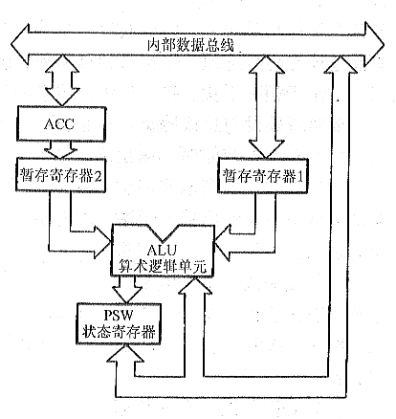
第2章 MCS-51单片机结构及原理
（3）累加器（ACCUMULATER——A或ACC）
  ——存放操作数或中间运算结果的寄存器
A
8位寄存器
其值可由指令修改
是最繁忙的寄存器

Slide 12
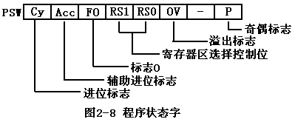
第2章 MCS-51单片机结构及原理
（4）程序状态字寄存器（Program State Word——PSW）
——存放程序运行过程中的各种状态信息的寄存器
AC
8位寄存器
各位都具有特殊含义
状态值可由硬件形成或由指令修改

Slide 13
第2章 MCS-51单片机结构及原理
PSW.7
PSW.6
PSW.5
PSW.4
PSW.3
PSW.2
PSW.1
PSW.0
CY
AC
F0
RS1
RS0
OV
F1
P
CY
CY
CY
AC
AC
AC
F0
F0
F0
RS1
RS1
RS1
RS0
RS0
RS0
OV
OV
OV
F1
F1
F1
P
P
P
CY（PSW.7）——进位标志
在进行加或减运算时，如果操作结果最高位有进位或借位时，CY由硬件置“1”，否则清“0”。
举例
1001 0011
+ 1111 0000
————————
CY= 1 1000 0011
用途：1、可根据CY判断有无进位或借位；
2、可作为位操作中的位累加器用。
进位标志位CY

Slide 14
第2章 MCS-51单片机结构及原理
PSW.7
PSW.6
PSW.5
PSW.4
PSW.3
PSW.2
PSW.1
PSW.0
CY
AC
F0
RS1
RS0
OV
F1
P
CY
CY
CY
AC
AC
AC
F0
F0
F0
RS1
RS1
RS1
RS0
RS0
RS0
OV
OV
OV
F1
F1
F1
P
P
P
AC（PSW.6）——辅助进位标志
在进行加或减运算时，如果操作结果的低四位数向高四位产生进位或借位时，将由硬件置“1”，否则清“0”。
举例
0100 1111
+ 1010 0001
————————
AC=1 1111 0000
用途：1、根据AC判断加减运算时有无半进位或半借位；
2、在BCD码调整运算中要用到AC标志
半进位

Slide 15
第2章 MCS-51单片机结构及原理
PSW.7
PSW.6
PSW.5
PSW.4
PSW.3
PSW.2
PSW.1
PSW.0
CY
AC
F0
RS1
RS0
OV
F1
P
CY
CY
CY
AC
AC
AC
F0
F0
F0
RS1
RS1
RS1
RS0
RS0
RS0
OV
OV
OV
F1
F1
F1
P
P
P
F0（PSW.5）和 F1（PSW.1） ——用户标志位
用途: 可做为用户指定的状态标志

Slide 16
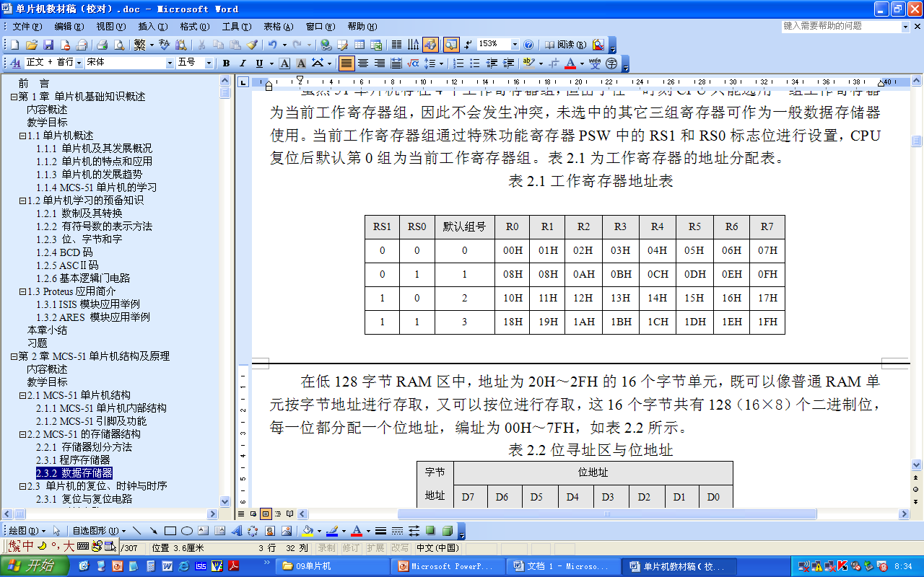
第2章 MCS-51单片机结构及原理
PSW.7
PSW.6
PSW.5
PSW.4
PSW.3
PSW.2
PSW.1
PSW.0
CY
AC
F0
RS1
RS0
OV
F1
P
CY
CY
CY
AC
AC
AC
F0
F0
F0
RS1
RS1
RS1
RS0
RS0
RS0
OV
OV
OV
F1
F1
F1
P
P
P
RS1（PSW.4）和RS0（PSW.3）——工作寄存器组指针
用途：用于指定CPU的当前工作寄存器组

Slide 17
第2章 MCS-51单片机结构及原理
PSW.7
PSW.6
PSW.5
PSW.4
PSW.3
PSW.2
PSW.1
PSW.0
CY
AC
F0
RS1
RS0
OV
F1
P
CY
CY
CY
AC
AC
AC
F0
F0
F0
RS1
RS1
RS1
RS0
RS0
RS0
OV
OV
OV
F1
F1
F1
P
P
P
OV（PSW.2） ——溢出标志
在有符号数加减运算或无符号数乘除运算中若有异常结果，OV硬件置1，否则硬件清0。
用途：判断运算的结果是否正确，正确 = 0；出错 = 1

Slide 18
第2章 MCS-51单片机结构及原理
举例
01010100 （+84）
+ 01101001 （+105）
——————————————
CY=0 10111101→（-67）
正数的补码是它本身，负数的补码是
除符号位外每位求反，然后末尾加1
10111101→11000010→11000011
D6有进位
OV=C_{6Y} C_{7Y}=1 0=1
→运算出错
D7无进位
举例
11111011 （-5）
+ 11110000 （-16）
——————————————
CY= 1 11101011 →（-21）
11101011→10010100→10010101
D6有进位
OV=C_{6Y} C_{7Y}=1 1=0
→运算正确
D7有进位

Slide 19
第2章 MCS-51单片机结构及原理
PSW.7
PSW.6
PSW.5
PSW.4
PSW.3
PSW.2
PSW.1
PSW.0
CY
AC
F0
RS1
RS0
OV
F1
P
CY
CY
CY
AC
AC
AC
F0
F0
F0
RS1
RS1
RS1
RS0
RS0
RS0
OV
OV
OV
F1
F1
F1
P
P
P
P（PSW.0） ——奇偶标志位
该位始终跟踪累加器A中含“1”个数的奇偶性
如果A中有奇数个“1”，则P置“1”，否则置“0”
  举例 若A =1001 1111，则P=0
  若A =1100 0001，则P=1
用途：串行通讯中的数据校验，判断是否存在传输错误。

Slide 20
第2章 MCS-51单片机结构及原理
2.1 MCS-51单片机结构
2.1.1 MCS-51单片机的内部结构
2. 1.2 MCS-51引脚及功能
2.2 MCS-51的存储器结构
2.3单片机的复位、时钟与时序
2.4并行I/O口

Slide 21
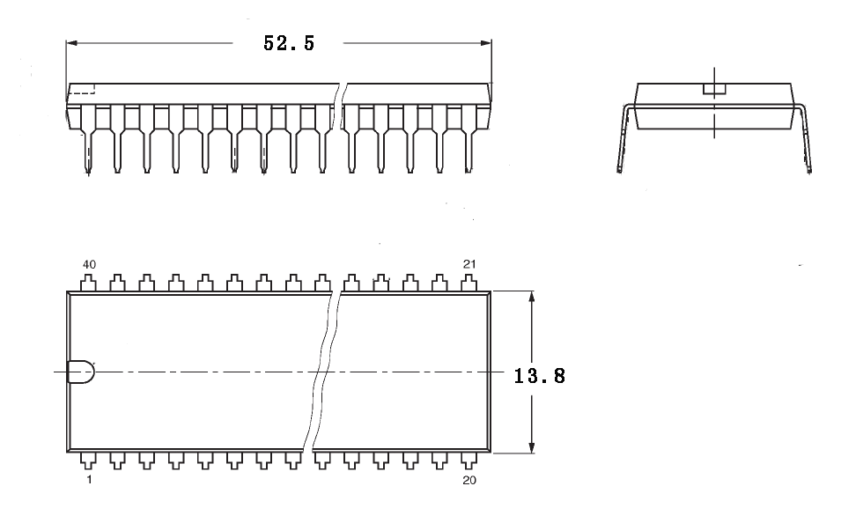
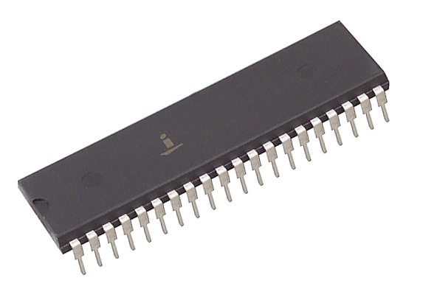
第2章 MCS-51单片机结构及原理
51系列单片机一般采用40只引脚的双列直插式（DIP——Dual In-line Package）封装结构

Slide 22
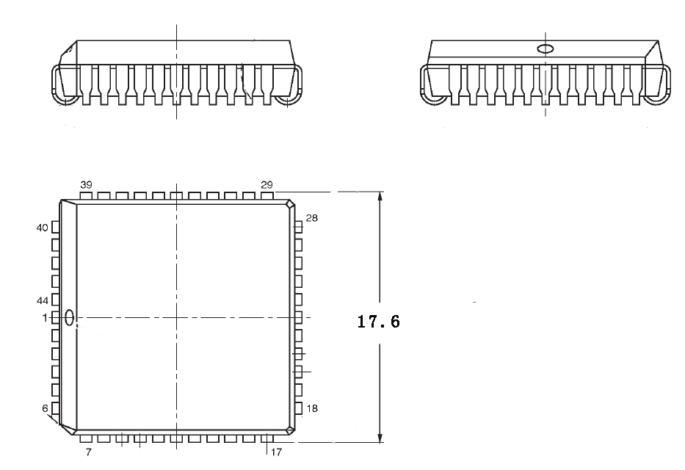
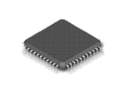
第2章 MCS-51单片机结构及原理
除DIP封装外， 51单片机还采用44只引脚的方形扁平(QFP
——Quad Flat Package) 封装方式（4只引脚无用）。

Slide 23
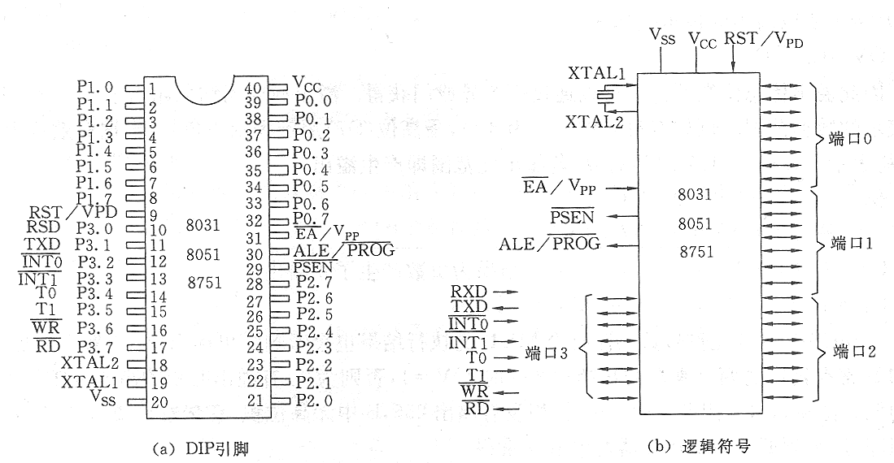
第2章 MCS-51单片机结构及原理
DIP引脚分布
电源及晶振引脚（共4只）
控制引脚（共4只）
端口引脚 （共32只）
三类

Slide 24
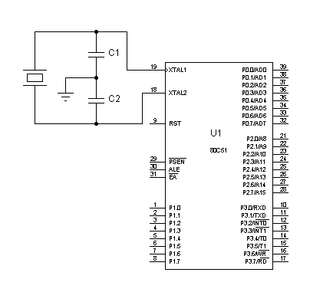
第2章 MCS-51单片机结构及原理
（1）电源及晶振引脚
40
+5V
Vcc
VCC (40脚)：+5V电源引脚
VSS (20脚)： 接地引脚
80C51
80C51
20
Vss
XTAL1 (19脚)；外接晶振引脚（内置放大器输入端）
XTAL2 (18脚)：外接晶振引脚（内置放大器输出端）
80C51

Slide 25
第2章 MCS-51单片机结构及原理
（2）控制引脚
RST/VPD (9)：复位/ 备用电源引脚
20μF
10k
80C51
8K
ALE/PROG (30)：地址锁存使能输出/ 编程脉冲输入
PSEN (29)：输出访问外部ROM读选通信号
EA/ VPP (31)：外部ROM允许访问/ 编程电源输入

Slide 26
第2章 MCS-51单片机结构及原理
（3）端口引脚
P0.0～P0.7（39～32脚）——P0口
P1.0～P1.7（1～8脚）——P1口
P2.0～P2.7（21～28脚）——P2口
P3.0～P3.7（10～17脚）——P3口
8只/组×4 组= 32 只引脚
P0口～P3口是单片机对外联络的重要通道

Slide 27
最简单的单片机电路图
MCU的电源引脚被隐藏（ISIS仿真与Vcc和Vss无关）

